Slide 1
FRANCIE REPUBLIKOU A CÍSAŘSTVÍM
19. STOLETÍ
Autor: Lenka Mulačová
VY_32_INOVACE_31_FRANCIE REPUBLIKOU A CÍSAŘSTVÍM
Vytvořeno v rámci v projektu „EU peníze školám“
OP VK oblast podpory 1.4 s názvem Zlepšení podmínek pro vzdělávání na základních školách

Slide 2
1/ FRANCIE 19. STOLETÍ
Revoluce r. 1848 nastolila ve Fr. tzv. _____________________________.
Prezidentem byl zvolen _____________________ na období _____________.
V r. 1852 se Ludvík Bonaparte prohlásil _______________ jako _____________ a bylo ustanoveno _______________.
2/ HOSPODÁŘSTVÍ
Charakteristika II. císařství:
a/
b/
c/

Slide 3
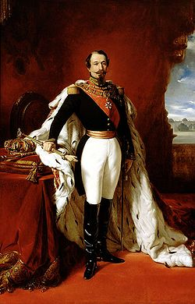
Ludvík Bonaparte

Slide 4
Památky postavené v této době:
a/
b/
c/

Slide 5
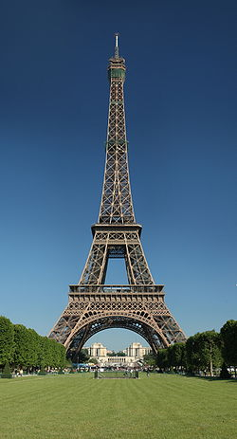

Slide 6
3/ VÝBOJNÁ ZAHRANIČNÍ POLITIKA
Fr. se účastnila bojů:
a/Fr., VB (na str. Turecka) X __________ = Krymská válka (o Balkánský pol.)
b/ podpora sjednocení It. => zisk _____________________
c/ kolonie Fr. (viz mapa): _______________________________________
d/ 1870 – válka ______________________________(Něm. na str. Prus.) => por. Fr. => pád císařství => vyhlášena III. _________________________

Slide 7
4/ PAŘÍŽSKÁ KOMUNA
pokračování ve válce X Něm. => por. Fr. => přijetí mírových podm.:
a/
b/
=>povstání Pařížanů => vyhlášena komuna = __________________= nejednotné cíle, por. komuny => uklidnění poměrů.
V čele republiky stál ___________________, volby do parlamentu se konaly na základě _________________________________.

Slide 8
Prameny
Dostupné z www:
http://cs.wikipedia.org/wiki/Soubor:Franz_Xaver_Winterhalter_Napoleon_III.jpg
http://cs.wikipedia.org/wiki/Soubor:Tour_Eiffel_Wikimedia_Commons.jpg

Slide 9
Literatura:
Augusta, Pavel, Honzák, František, Pečenka, Marek. Dějiny novověku. II. díl. 2. vyd. Úvaly : ALBRA, 2002. ISBN 8086490181. s. 18 - 19.

